Slide 1
Projet didactique
La nature dépend de nous! Soyons écolos!
Prof. Budău Dorina Iuliana

Slide 2
École: Şcoala Gimnazială Vădeni, Brăila
Professeur: Budău Dorina Iuliana
Objet d’étude: La langue française
Classe: VIIIe (L2, quatrième année d’étude)
Niveau: A2 du CECRL
Unité 7: Éco – attitudes
Sujet de la leçon : La nature dépend de nous! Soyons écolos!
Contenu de l’apprentissage: le vocabulaire de l’environnement
Type de leçon: mixte

Slide 3
Compétences générales :
la réception des messages oraux simples
l’expression des messages oraux dans des situations de communication courante
la rédaction des messages dans des situations de communication courante

Slide 4
Compétences spécifiques visées :
1.1 L’identification du sens global d’un texte simple
2.1 L’expression d’une préférence
3.2 L’identification des aspects importants d’un événement, d’une affiche
3.4 Manifestation de l’ouverture pour participer à de courtes interactions sociales

Slide 5
Compétences dérivées de la leçon :
Cognitives :
Pendant toute la durée de la classe, les élèves seront capables de :
CC₁ – trouver l’explication pour les termes : pollution, écologie, environnement
CC₂ – enrichir le lexique sur le thème de l’écologie
CC3 – décrire les bons gestes pour préserver la nature en employant l’impératif
CC₄ – exprimer des messages oralement et par écrit
CC₅ – introduire les nouvelles acquisitions dans des situations différentes de communication.

Slide 6
Affectives :
Les élèves vont :
CA₁ – participer avec intérêt et plaisir au déroulement de la classe de français ;
CA₂ – coopérer avec le professeur pour l’accomplissement des tâches proposées.
Psychomotrices :
Les élèves vont :
CPM₁ – se mobiliser pour une activité efficace ;
CPM₂ – écrire correctement dans leurs cahiers.

Slide 7
Ressources :
A : Bibliographiques :
officiels : -Programme scolaire Langue Français pour les classes V-VIII, langue moderne 2,
Bucureşti, 2017
méthodiques / pédagogiques : - Manuela Delia Anghel, Nicolae-Florentin Petrişor, Guide pratique
pour les professeurs de français, Piteşti, Editura Paradigme, 2007
- Traian Nica, Cătălin Ilie, Tradition et modernité dans la didactique du français, langue étrangère, Editura Celina, Oradea, 1995
scientifiques : Manuel pour la VIIIème classe, Ed. Booklet, Bucuresti, 2020
www.françaisfacile.com
www.pointdufle.com
https://wordwall.net/resource/89522840/chasse-lintrus

Slide 8
B: Ressources méthodologiques:
a) Stratégie didactique: mixte
b) Méthodes et procédés : la conversation, les exercices en ligne, l’observation, l’explication, le débat, la découverte, le jeu didactique
c) Formes d’organisation de la classe : travail frontal, travail individuel
d) Évaluation : observation systématique
C : Ressources matérielles et moyens d’enseignement-apprentissage :
le cahier de travail, la craie, les fiches d’activité indépendante, le TBI
D : Ressources temporelles : 50’
E : Ressources humaines : les élèves de la VIIIème
- le professeur

Slide 9
Le professeur vérifie d’une manière qualitative et quantitative le devoir.
Le professeur propose aux élèves de se rappeler les causes et les conséquences de la pollution.
Le professeur met à la disposition des élèves un matériel enregistré et il leur demande de répondre aux questions :
Quel est le thème de la vidéo ?
Où se trouvent les enfants et quelle est leur tâche?
Quelles sont les questions posées par les élèves?
Et les réponses des passants?
Qu’est-ce qu’il faut faire pour sauver la planète?
https://www.youtube.com/watch?v=j1I_OSYVZmo

Slide 10
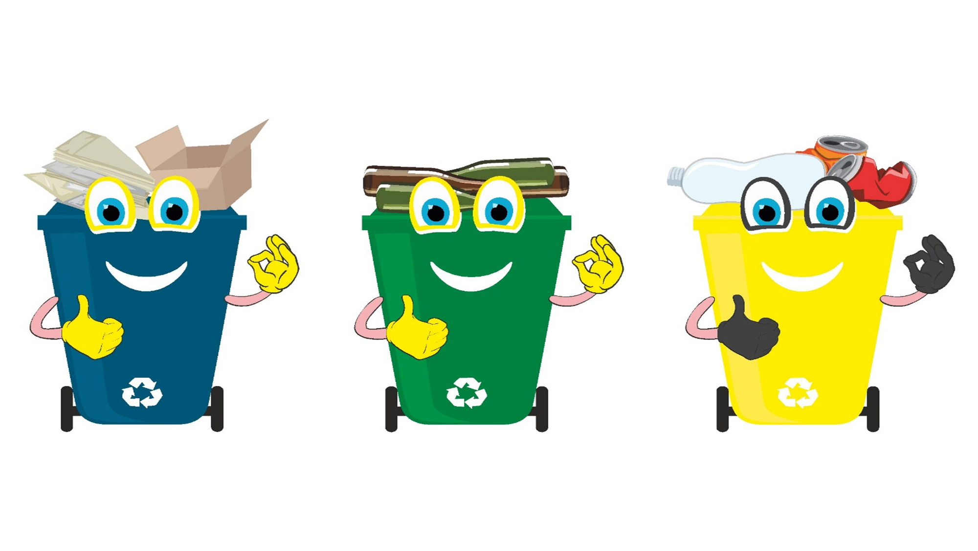
Le professeur note le titre de la leçon : La nature dépend de nous! Soyons écolos! et présente les objectifs.
IL partage aux élèves à l’aide de TBI une présentation ppt sur le vocabulaire de l’écologie.
L’écologie étudie les relations entre les êtres vivants et leur environnement ou les conditions de vie sur la planète.

Slide 11
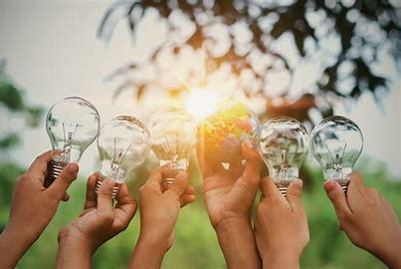
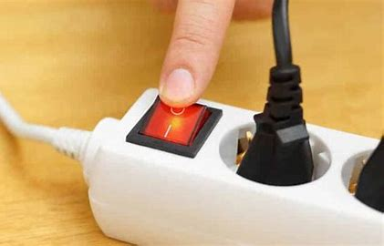
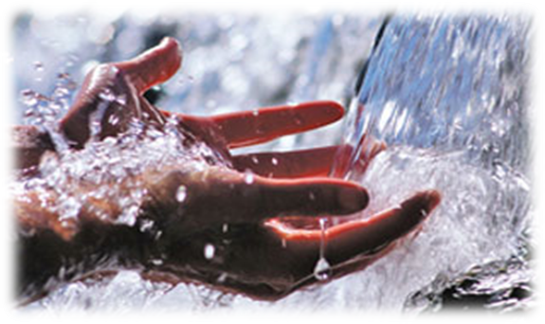
Les solutions pour réduire la pollution :
Faire le tri sélectif ou recycler (le plastique, le verre, le métal, le papier)
Ne pas gaspiller les ressources : l’eau, l’électricité
Employer l’ énergie éolienne et les panneaux solaires

Slide 12
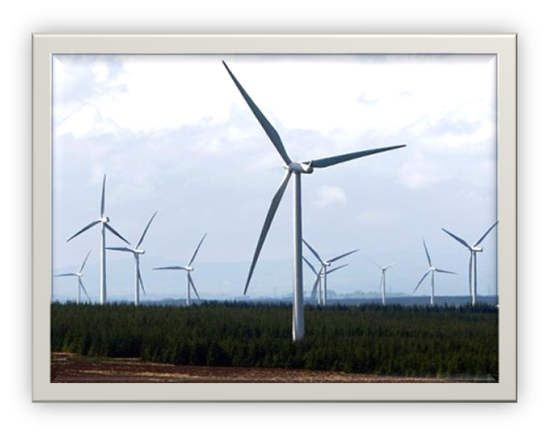
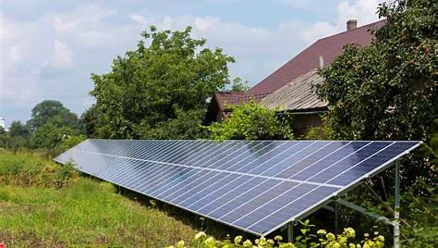
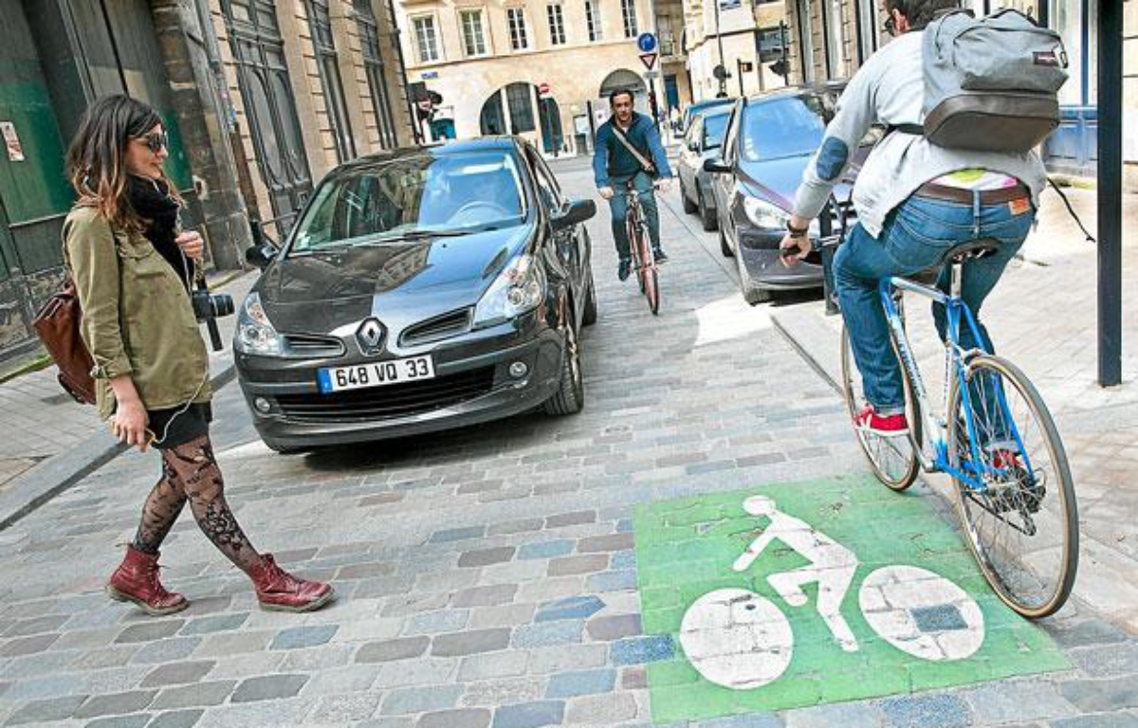
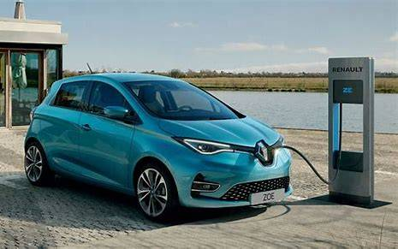
Employer l’ énergie éolienne et les panneaux solaires
Se déplacer à pied ou à vélo
Employer des voitures électriques

Slide 13
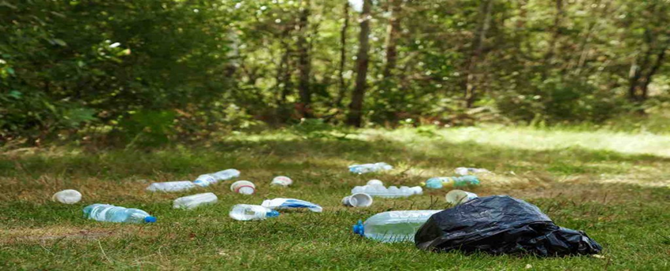
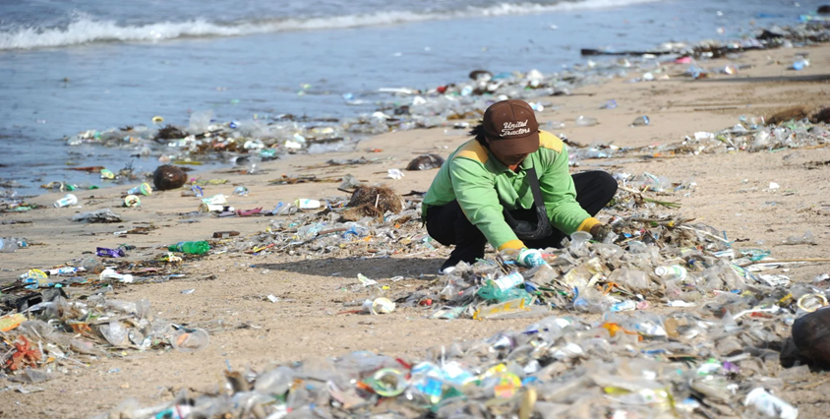
Ne pas jeter les ordures dans la nature

Slide 14
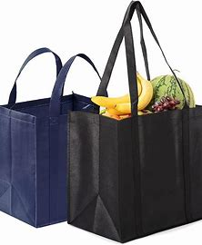
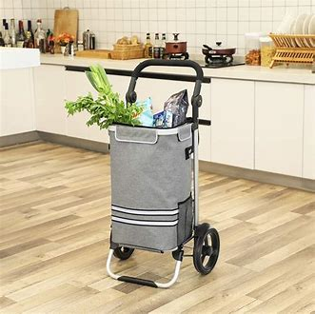
Faire des courses avec un sac réutilisable

Slide 15

Prendre part à des actions écologiques

Slide 16

Activité 1
transformez les verbes de l’infinitif à l’impératif présent:
- Fais le tri sélectif!
- Prenons part à des actions écologiques!
Ne jettez pas les déchets dans la nature!
On fait la mise en commun des réponses.

Slide 17
Activité 2
Le professeur propose un jeu en ligne sur la plateforme plickers pour fixer les nouvelles acquisitions, en donnant des exemples d’actions concrètes qu’on fait pour préserver l’environnement:
Link:
La nature dépend de nous! Soyons écolos! – Plickers
- Je jette les déchets dans la poubelle.
- Je choisis des produits en vrac.
- Pour faire ma toilette, je prends une douche.

Slide 18
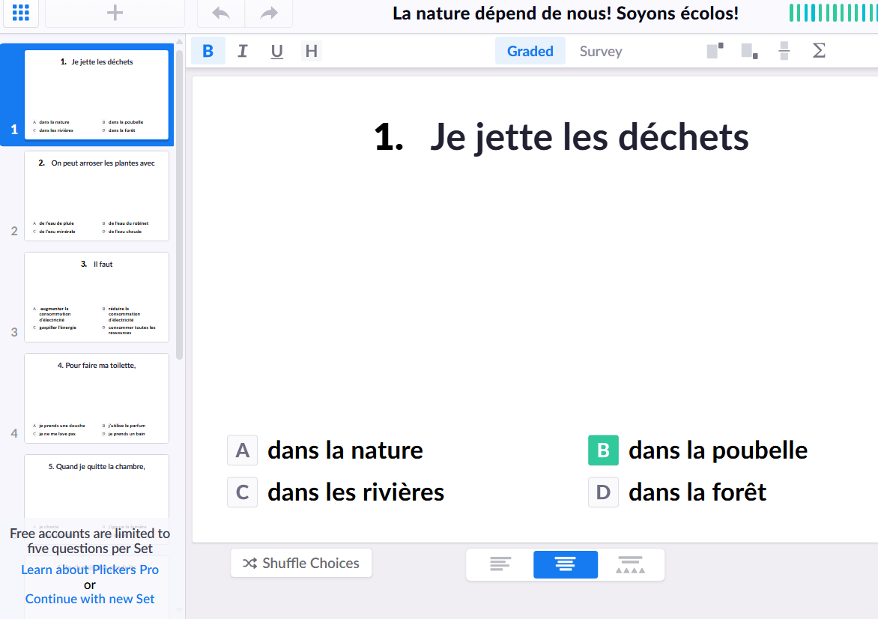

Slide 19
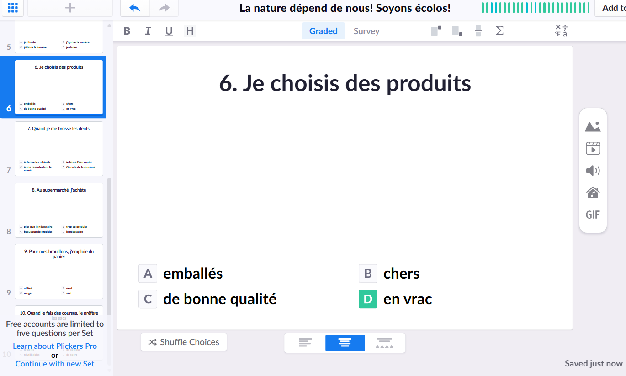

Slide 20
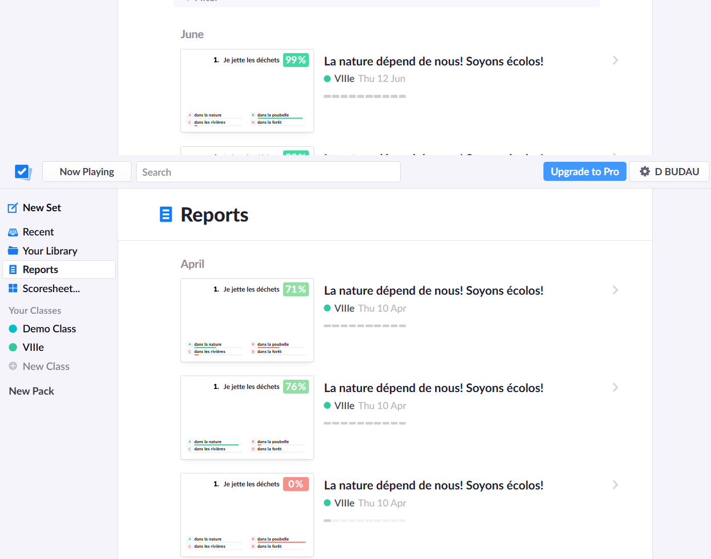
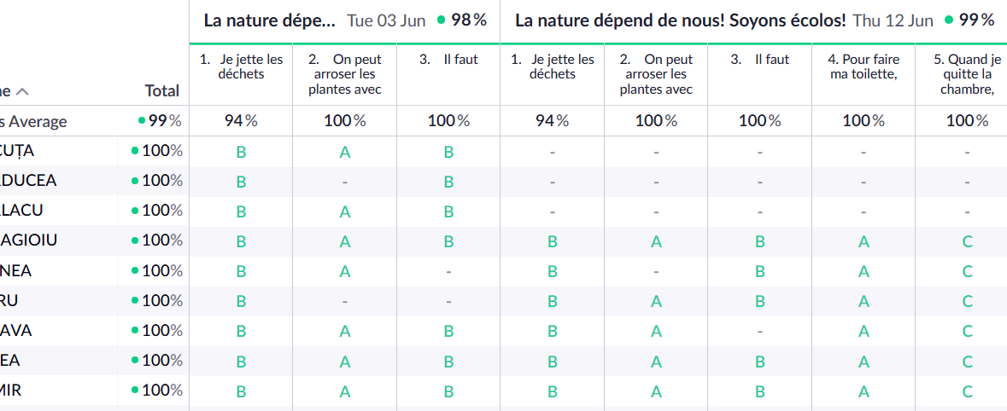

Slide 21
evaluation
Donne trois « petites choses » que tu peux faire au quotidien à la maison et à l’école pour préserver la nature.
3 petites choses que tu peux faire à la maison et à l’école:
- éteindre les lumières inutiles - ne pas jeter les ordures au hasard, mais à la poubelle - ne pas laisser l’eau couler inutilement : prendre une douche plutôt qu’un bain

